Slide 1
JAVA CORE
Vũ Minh Đức – DU9

Slide 2
Nội dung
Interface vs Abstract Class
Overriding vs Overloading
Mutable vs Immutable
String, String Buffer, String Builder
String Pool
Pass by value vs Pass by reference
Final variable, final method, final class
Static variable, static method, static class
Try/catch vs throw exception
Synchronize vs Asynchronous
Lambda, Collection stream

Slide 3
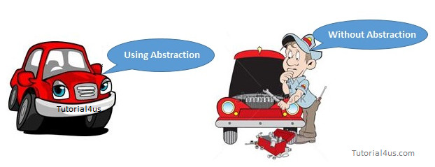
Abstraction
Abstraction: Tính trừu tượng là một tiến trình ẩn các chi tiết trình triển khai và chỉ hiển thị tính năng tới người dùng. Nói cách khác, nó chỉ hiển thị các thứ quan trọng tới người dùng và ẩn các chi tiết nội tại

Slide 4
Abstraction
Có 2 cách để đạt được tính trừu tượng hoá trong Java
Abstract Class
Interface

Slide 5
Abstract class
Định nghĩa: Lớp trừu tượng là lớp được khai báo với từ khoá “abstract”, Nó không được dùng để tạo ra các đối tượng mà chỉ có thể được kế thừa.
Mục đích: Lớp trừu tượng tạo ra lớp chung cho những lớp có liên quan với nhau kế thừa.
Person
Name
Age
Address
…
Student
Teacher
Msv
Diemtb
…
Mgv
Subject
…

Slide 6
Abstract class
Khai báo bằng từ khoá “abstract"
Không hỗ trợ đa kế thừa
Không thể khởi tạo một đối tượng trực tiếp
Biến static, non-static, final, non-final
Lớp kế thừa bắt buộc phải Override abstract method từ abstract class
Có thể kế thừa từ lớp khác hoặc implement multiple interface
Các lớp thành viên có thể là private hoặc protected
Có phương thức abstract hoặc non-abstract
Đặc điểm
…

Slide 7
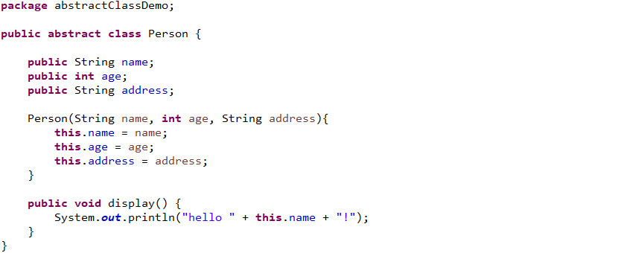
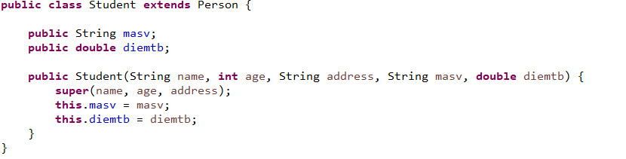
Abstract class

Slide 8
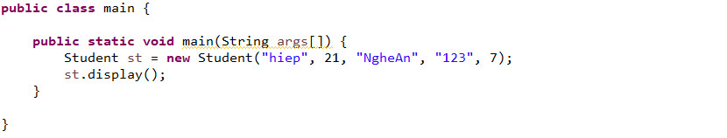
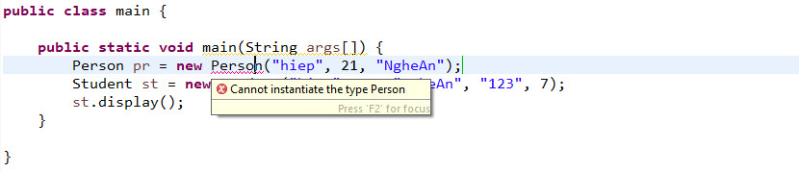
Abstract class

Slide 9
Abstract method
Định nghĩa: Phương thức trừu tượng là những phương thức chỉ định nghĩa nhưng không có chương trình bên trong, lớp con kế thừa bắt buộc phải Override lại để sử dụng.
Phương thức trừu tượng có ý nghĩa định nghĩa phương thức bắt buộc phải có trong lớp con kế thừa.
Từ khoá “abstract” được sử dụng để khai báo một phương thức trừu tượng
Phương thức trừu tượng không có phần thân
Cú pháp: abstract void methodName();

Slide 10
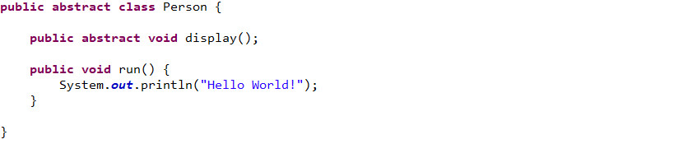
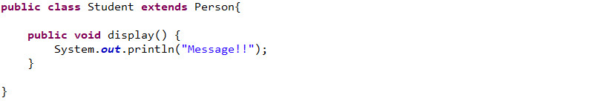
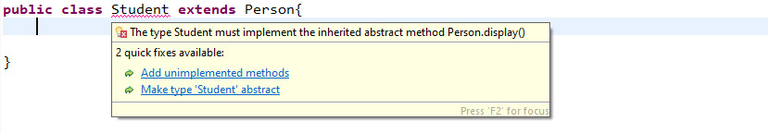
Abstract method

Slide 11
interface
Định nghĩa: Là một kiểu dữ liệu tham chiếu trong java. Tập hợp các phương thức abstract. Khi một lớp implement một interface thì lớp đó sẽ kế thừa abstract methods của interface đó.
Mục đích: Cung cấp các phương thức chung tới các lớp implement nó.
Animal
animalSount()
eat()
…
Cat
Dog
animalSount()
eat()
…
animalSount()
eat()
…

Slide 12
interface
Khai báo bằng từ khoá “interface”
Chỉ có phương thức abstract
Chỉ có thể được kế thừa từ các interface khác
Đặc điểm
Từ khoá “implement” dùng để thể hiện lớp kế thừa interface
Các thành phần trong interface đều mặc định là public
Không thể khởi tạo, nên không có phương thức khởi tạo
Các lớp implement interface đều phải có tất cả các thuộc tính của interface
Interface chỉ có biến static và final
…

Slide 13
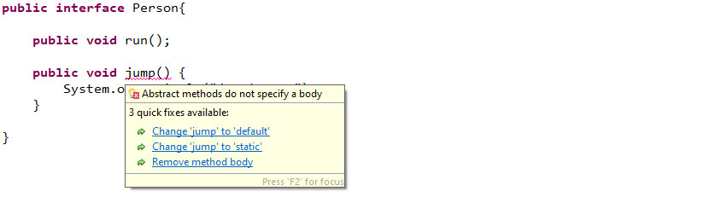
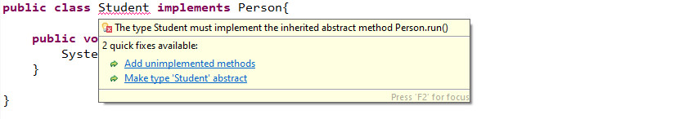
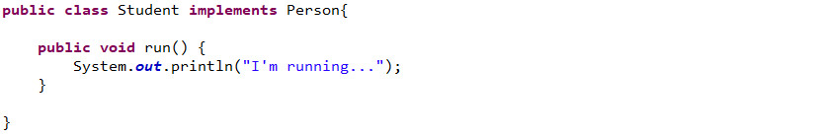
interface

Slide 14
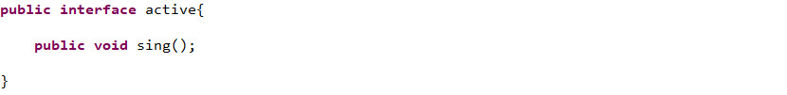
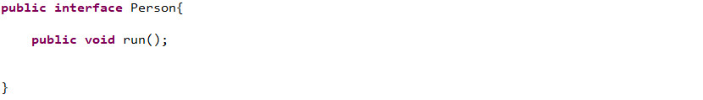
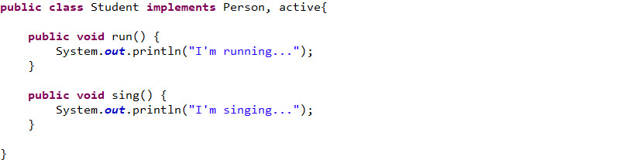
interface
Đa kế thừa trong interface

Slide 15
Abstract class vs interface
Abstract Class | Interface
Abstract và non-abstract method | Chỉ có abstract method
Không hỗ trợ đa kế thừa | Hỗ trợ đa kế thừa
Có thể kế thừa từ lớp khác và có thể đa kế thừa interface | Chỉ có thể kế thừa interface
Có phương thức khởi tạo | Không có phương thức khởi tạo
Chứa các biến static, non-static, final, non-final | Chỉ chứa biến static và final
Các lớp thành viên là các lớp public, private hoặc protected… | Chỉ có lớp public
… | …

Slide 16
overriding
Định nghĩa: Overriding là một tính năng cho phép lớp con cung cấp một triển khai cụ thể của phương thức được cung cấp bởi lớp nó kế thừa.
Mục đích: Overriding được sử dụng để thu được tính đa hình.
Animal
animalSount()
eat()
…
Cat
Dog
animalSount()
eat()
…
animalSount()
eat()
…

Slide 17
overriding
Cung cấp một triển khai cụ thể cho phương thức được kế thừa từ lớp cha
Các phương thức phải có cùng tên, cùng tham số truyền vào
Phương thức được ghi đè không được giảm quyền truy nhập so với phương thức cha
Các phương thức final, static, private không thể ghi đè
Đặc điểm
Phải là quan hệ kế thừa

Slide 18
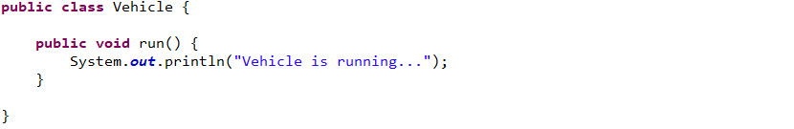
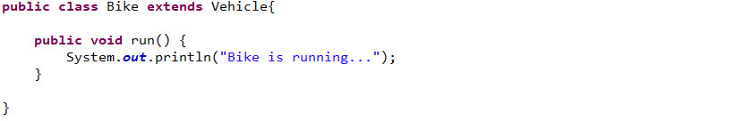
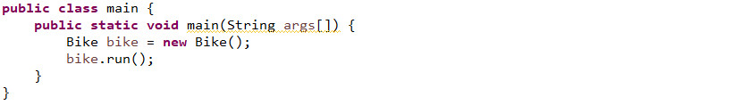
overriding

Slide 19
overriding

Slide 20
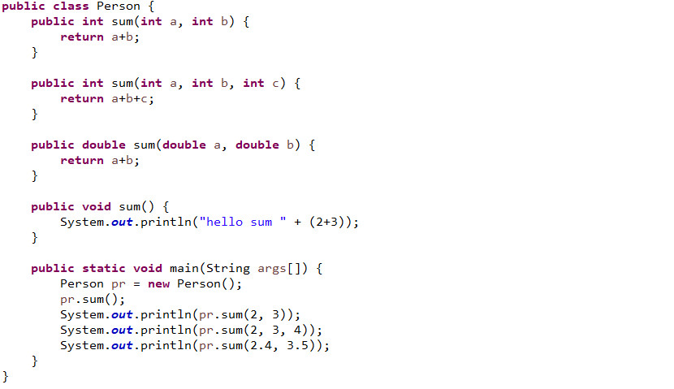
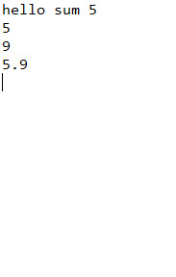
overloading
Định nghĩa: Overloading là khả năng tạo ra nhiều phương thức có cùng tên nhưng với chức năng khác nhau.

Slide 21
Mutable immutable
Mutable
Định nghĩa: Có thể thay đổi giá trị thuộc tính của đối tượng
Immutable
Định nghĩa: Không thể thay đổi giá trị thuộc tính của đối tượng, chỉ có thể thay đổi khi khởi tạo một vùng nhớ khác lưu trữ giá trị thay đổi.

Slide 22
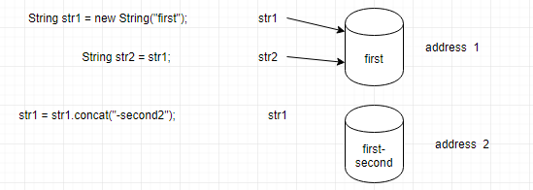
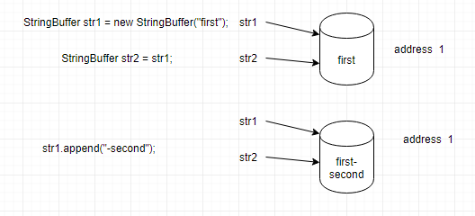

Slide 23
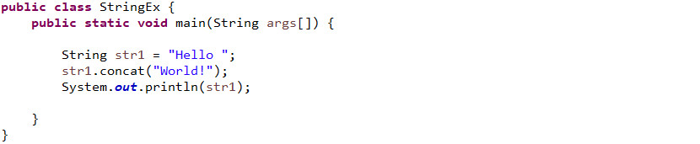
String, Stringbuilder, stringbuffer
String
Định nghĩa: là một immutable(là một lớp bất biến, giá trị và vùng nhớ của biến được khai báo theo kiểu String sẽ không thay đổi.
Có hai cách để khai báo một biến kiểu String
- Sử dụng dấu ngoặc kép double quotes như khai báo các biến nguyên thuỷ thông thường
String value = “Hello World”;
- Sử dụng toán tử new
String value = new String(“Hello Wordl”);
st1
Hello
Hello World!

Slide 24
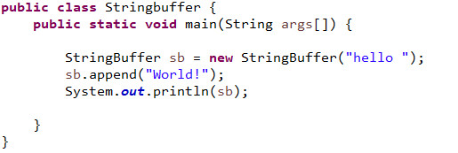
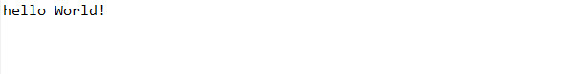
String, Stringbuilder, stringbuffer
StringBuffer
Định nghĩa: StringBuffer trong java dùng để định nghĩa một chuỗi có thể thay đổi được(mutable)
- String Buffer là asynchronous
Cú phát khai báo
StringBuffer value = new StringBuffer(“Hello World!”);
sb
hello
sb
hello World

Slide 25
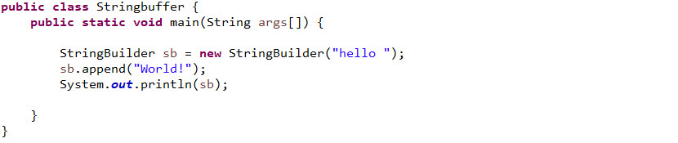
String, Stringbuilder, stringbuffer
StringBuilder
Định nghĩa: StringBuilder trong java dùng để định nghĩa một chuỗi có thể thay đổi được(mutable)
- StringBuilder là synchronous
Cú phát khai báo
StringBuilder value = new StringBuilder(“Hello World!”);

Slide 26
Stringbuilder vs stringbuffer
StringBuffer | StringBuilder
Synchronized | Asynchronized
Tốn thời gian | Hiệu suất cao hơn
… | …

Slide 27
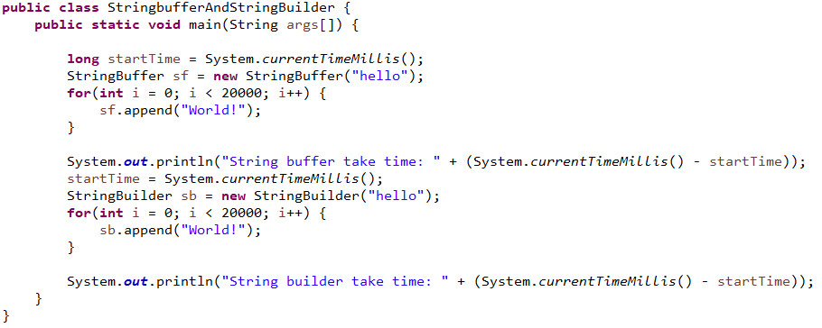
Stringbuilder vs stringbuffer

Slide 28
String pool
Định nghĩa: String pool là một vùng lưu trữ trong java heap. Lưu trữ các biến được khai báo theo kiểu String
Mục đích: Tối ưu hoá việc lưu trữ và sử dụng vùng nhớ khi khai báo biến String.
String str1 = “Cat”;
Cat
String str2 = “Cat”;
Dog
String str3 = new String(“Cat”)
String str1 = “Dog”;
Cat

Slide 29
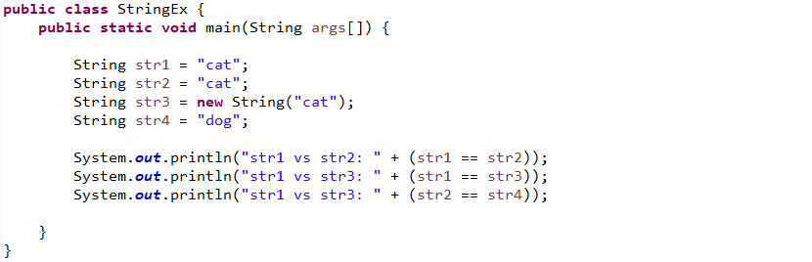
Toán tử “==” vs equal() method
Toán tử “==”
Định nghĩa: Dùng để so sánh hai biến tham chiếu trỏ tới cùng một local memory hay không. Nếu có thì nó sẽ trả về true còn không thì sẽ trả về false.

Slide 30
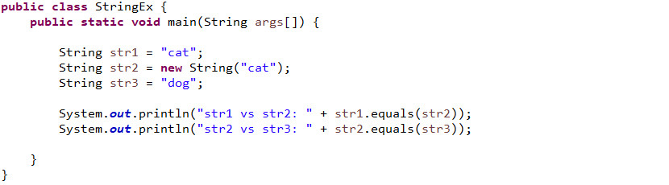
Toán tử “==” vs equal() method
Equal() method
Định nghĩa: equa() dùng để so sánh hai giá trị của một biến. Nếu hai biến có giá trị bằng nhau thì trả về true còn không thì sẽ trả về false.

Slide 31
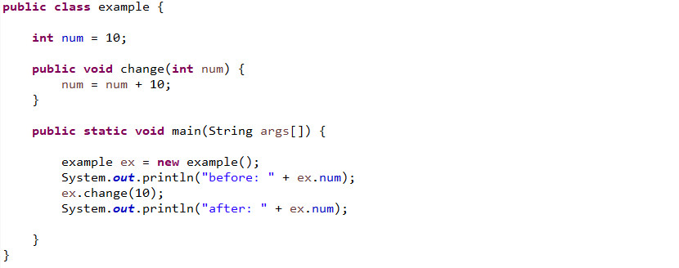
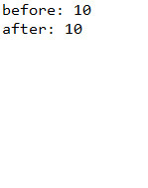
Pass by value vs pass by reference
Pass by value
Định nghĩa: Một phương thức được gọi và truyền một giá trị cho phương thức đó được gọi là truyền giá trị.
- Việc thay đổi giá trị chỉ có hiệu lực trong phương thức được gọi và không có hiệu lực ở ngoài phương thức.

Slide 32
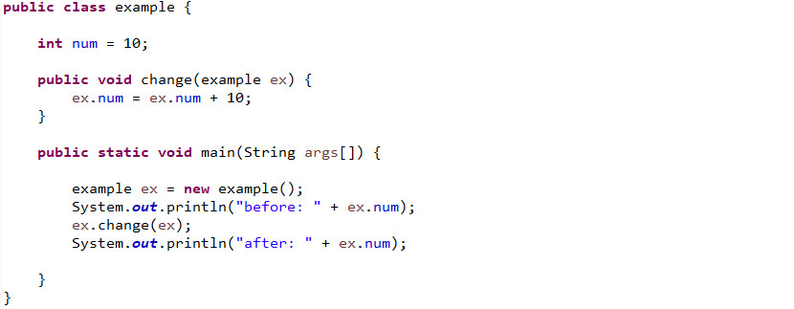
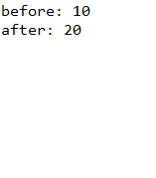
Pass by value vs pass by reference
Pass by reference
Định nghĩa: Một phương thức được gọi và truyền một tham chiếu cho phương thức đó thì được gọi là truyền tham chiếu
- Việc thay đổi giá trị trong phương thức đồng thời cũng thay đổi giá trị ở ngoài phương thức.

Slide 33
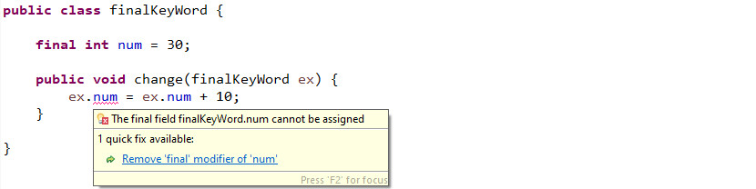
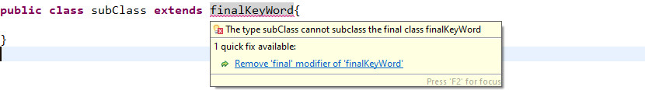
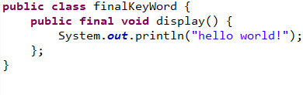
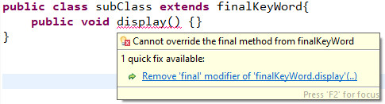
Final trong java
Định nghĩa: Từ khoá final trong java được dùng để hạn chế người dùng. Có thể dùng từ khoá final trong các trường hợp như khai báo biến, phương thức và lớp

Slide 34
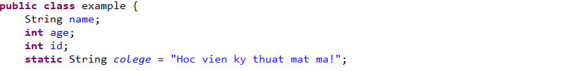
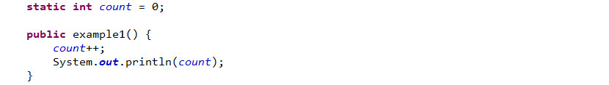
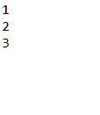
Static trong java
Định nghĩa: Static trong java được sử dụng chủ yếu để quản lý bộ nhớ, có thể sử dụng từ khoá static trong các trường hợp khi khai báo biến, phương thức hay khối
Static variable
Định nghĩa: khi khai báo biến sử dụng từ khoá static thì biến đó được gọi là biến static hay là biến tĩnh.
- Biến static dùng để tham chiếu thuộc tính chung của đối tượng
- Biến static chỉ lấy bộ nhớ một lần tại thời gian tải lớp đó.
- Giúp chương trình quản lý bộ nhớ hiệu quả hơn.
- Truy cập trực tiếp từ tên lớp chứ không cần thông qua đối tượng

Slide 35
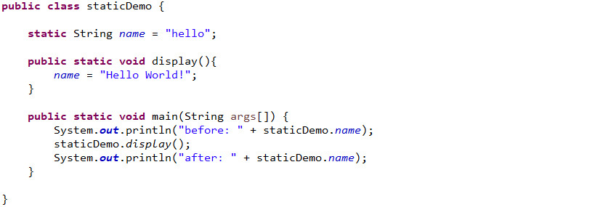
Static trong java
Static method
Định nghĩa: Một phương thức được khởi tạo bằng từ khoá static thì phương thức đó là phương thức static hay phương thức tĩnh.

Slide 36
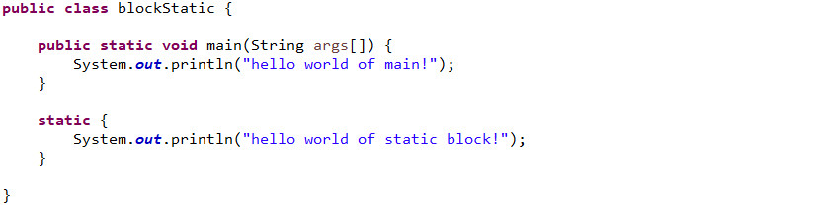
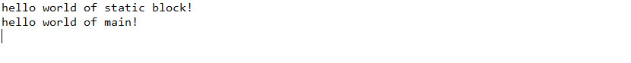
Static trong java
Static block
- Khối static dùng để khởi tạo thành viên dữ liệu static
- Khối static thực thi trước hàm main()

Slide 37
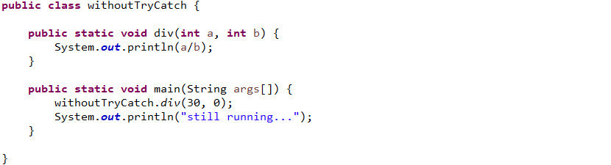
Try-catch
- Khối lệnh try trong java được sử dụng để chứa một đoạn code có thể xảy ra ngoại lệ. Nó phải được khai báo trong phương thức.
Khối lệnh catch trong java được sử dụng để xử lý các exception. Nó phải được xử lý sau khối try.

Slide 38
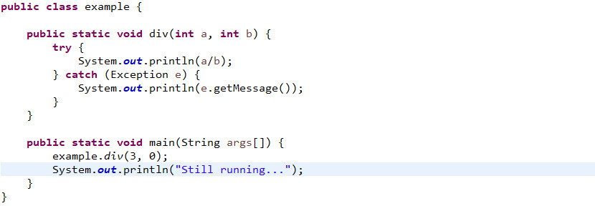
Try-catch

Slide 39
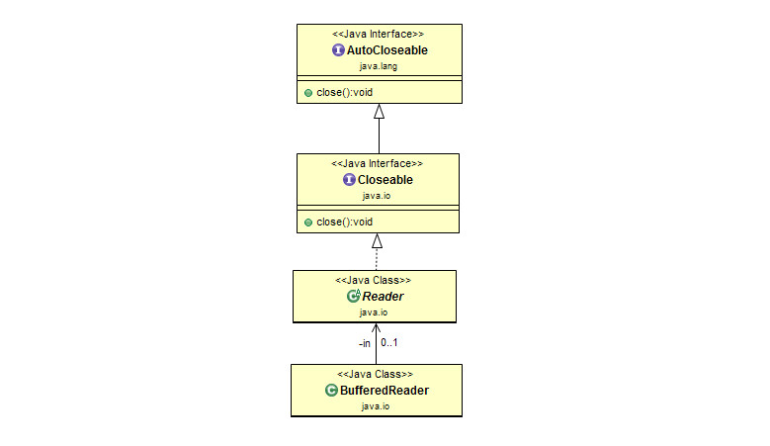
Try-With-resources
Định nghĩa: try with resources là câu lệnh try dùng để khai báo một hoặc nhiều tài nguyên. Một tài nguyên là một đối tượng trong đó phải được đóng sau khi chương trình kết thức.
- Câu lệnh try with resources đảm bảo mỗi tài nguyên sẽ được đóng ngay khi kết thức câu lệnh

Slide 40
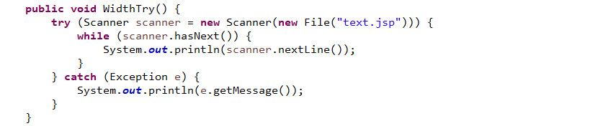
Try-With-resources
Tài nguyên được khai báo trong try-with-resources là một Scanner.
Câu lệnh khai báo xuất hiện sau dấu ngoặc đơn ngay sau từ khoá try.
Vì Scanner được khai báo trong try-with-resources nên nó sẽ đóng bất kể là câu lệnh try hoàn thành một cách bình thường hay có ngoại lệ.

Slide 41
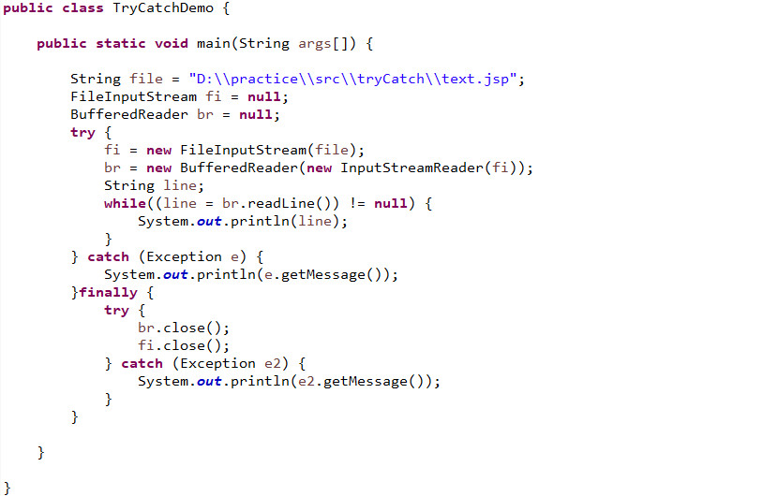
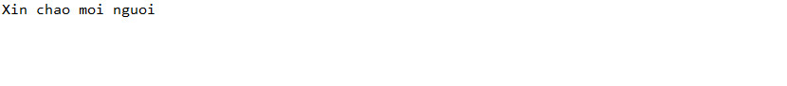

Slide 42
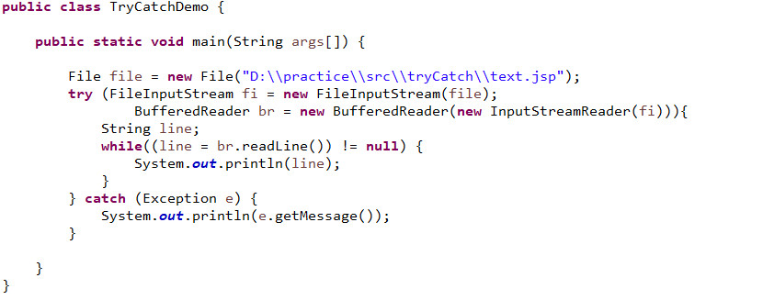
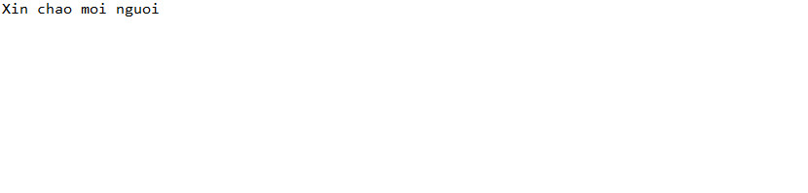

Slide 43


throw exception
Throw trong java
Định nghĩa: Throw được dùng để ném ngoại lệ tuỳ chỉnh (Ngoại lệ do người dùng tự định nghĩa)

Slide 44


throw exception
Throws trong java
Định nghĩa: Từ khoá throws có ý nghĩa uỷ thác ngoại lệ cho một đối tượng khác để xử lý.

Slide 45
Synchronize vs aSynchronize
Synchronize
Định nghĩa: Là khả năng kiểm soát quyền truy cập của nhiều luồng vào bất kỳ nguồn tài nguyên nào được chia sẻ.
- Cho phép một luồng và chỉ một luồng truy cập vào nguồn tài nguyên tại một thời điểm.
Synchronize method
Khi một luồng gọi một phương thức đồng bộ thì nó sẽ tự động khoá cho đối tượng đó và giải phóng khi luồng hoàn thành nhiệm vụ
Synchronize block
Cơ bản giống đồng bộ phương thức nhưng nó không đồng bộ cả phương thức mà có thể tuỳ chọn đoạn code cần để đồng bộ.
Synchronize class
- Khoá toàn bộ tài nguyên của lớp, và chỉ cho phép một luồng truy cập vào nguồn tài nguyên của lớp đó tại một thời điểm

Slide 46






Slide 47





Slide 48


Synchronize vs aSynchronize
Asynchronize
Định nghĩa: Là khả năng cho phép các luồng truy cập vào nguồn tài nguyên được chia sẻ cùng một thời điểm.

Slide 49

Biểu thức lambda
Định nghĩa: Biểu thức lambda có thể được định nghĩa là một hàm ẩn danh cho phép người dùng chuyển các phương thức thành đối số. Điểu này sẽ giúp cho code đơn giản hơn.
- Là một hàm không tên và không thuộc bất kỳ lớp nào, không có phạm vi truy cập, không khai báo kiểu trả về.
- Cung cấp implement cho Functional interface
Cú pháp: (argument-list) -> {body}

Slide 50

Function interface
Định nghĩa: functional interface là một interface chỉ chứa duy nhất một abstract method, nó cũng có thể được gọi là Signle Abstract Method(SAM).
- Lợi ích chính của functional interface là có thể sử dụng biểu thức lambda bằng cách gọi phương thức được định nghĩa bên trong functional interface và truyền tham số vào.

Slide 51
Collection
Định nghĩa: collection là một root interface trong hệ thống cấp bậc collection. Java collection cung cấp nhiều interface(Set, List, Queue, Deque) và các lớp (ArrayList, Vector, LinkedList, HashSet..)

Slide 52


Slide 53


stack
Định nghĩa: Stack là một lớp phụ của Vector trong java mà triển khai một last-in-first-out(LIFO) stack. Stack như một ngăn xếp thẳng đứng.

Slide 54

Queue
Định nghĩa: Queue(hàng đợi) là một interface con của Collection, có các tính năng của Collection, hoạt động giống List.
- Queue hoạt động theo cách thức FIFO(First - In - First - Out)
+ Chỉ truy cập phần tử ở đầu hang đợi.
+ Vị trí được chèn vào phụ thuộc vào loại hang đợi và độ ueu tiên của phần tử.
- Là tập hợp cho phép các phần tử trùng lặp
- Không cho phép phần tử Null

Slide 55
Iterator
Định nghĩa: iterator trong java là một interface được sử dụng để thay thế Enumerations trong java Collection Framework
interactor được sử dụng để:
- Duyệt các phần tử từ đầu đến cuối của một Collection.
- Interator cho phép xoá khi lặp một collection.
Phương thức | Mô tả
Public Boolean hasNext() | Nó trả về true nếu interator còn phần tử kế tiếp phần tử đó, nếu không trả về false
Public object next() | Nó trả về phần tử hiện tại và di chuyển con trỏ tới phần tử tiếp theo
Public void remove() | Loại bỏ phần tủ cuối được trả về bởi interator

Slide 56

Iterator

Slide 57
listIterator
Định nghĩa: listIterator là mọt interface kế thừa từ lớp interator, nó cung cấp phương thức của List trong java theo cả hai chiều.
listIteractor dùng để:
- Duyệt các phẩn tử theo hai chiều đầu – cuối, cuối – đầu của collection
- listInterator cho phép them, sửa, xoá phần tử khi lặp một collection
Phương thức | Mô tả
Public Boolean hasNext() | Nó trả về true nếu interator còn phần tử kế tiếp phần tử đó, nếu không trả về false
Public object next() | Nó trả về phần tử hiện tại và di chuyển con trỏ tới phần tử tiếp theo
Public void hasPrevious() | Trả về true nếu tồn tại phần tử phía sau phần tử hiện tại
Public void previous() | Trả về phần tử phía sau trong danh sách và vị trí con trỏ giảm đi 1

Slide 58

listIterator

Slide 59

list
Định nghĩa: List là một interface trong java. Nó chứa các phương thức để chèn và xoá các phần tử dựa trên chỉ số index
- Có thể chứa các phần tử trùng lặp
- Kiểm soát chính xác vị trí các phần tử được chèn vào và có thể truy cập chúng bằng chỉ số (index)

Slide 60

list

Slide 61


arraylist
Định nghĩa: ArrayList là một lớp kế thừa lớp AbstractList và triển khai của List interface trong Collection Framework nên nó sẽ có một vài đặc điểm và phương thức tương đồng với List.
- ArrayList được sử dụng như một mảng tự động để lưu trữ các phần tử.
+ Có thể chứa các phần tử trùng lặp
+ Duy trì thứ tự của phần tử được thêm vào
+ Không đồng bộ
+ Cho phép truy cập ngầu nhiên vì nó lưu dữ liệu theo chỉ mục
+ Thao thác chậm vì cần nhiều sự dịch chuyển nếu bất kỳ phần tử nào bị xoá khỏi danh sách

Slide 62


Slide 63



Slide 64
vector
Định nghĩa: Lớp Vector trong java là triển khai một mảng động. Nó tương tự như ArrayList.
- Vector được đồng bộ
- Vector chứa các phương thức legace mà không là một phần của Collection Framework
- Lớp Vector trong java hỗ trợ 4 constructor
Vector()
- Tạo một vector mặc định, mà có kích cỡ khởi tạo là 10
Vector(int size)
- Tạo một Vector mà dung lượng khởi tạo được xác định bằng size
Vector(int size, int incr)
- Tạo một vector dung lượng khởi tạo xác định bởi size và lượng gia của nó được xác định bới incr
Vector()
- Tạo một vector mặc định, mà có kích cỡ khởi tạo là 10

Slide 65


vector

Slide 66

Linkedlist
Định nghĩa: Lớp LinkedList trong java sử dụng cấu trúc danh sách liên kết kép Doubly để lưu trữ các phần tử.
- Lớp LinkedList trong java có thể chứa các phần tử trùng lặp
- Duy trì thứ tự của phần tử được thêm vào
- Không đồng bộ
- Thao tác nhanh vì không cần phải dịch chuyển nếu bất kỳ phần tử nào bị xoá khỏi danh sách
- Có thể được sử dụng như list(danh sách), stack(ngăn xếp) hoặc queue(hàng đợi)

Slide 67


Slide 68


Slide 69
ArrayList vs Linkedlist
ArrayList | LinkedList
Sử dụng mảng động để lưu trữ các phần tử | Sử dụng danh sách liên kết doubly để lưu trữ các phần tử
Thao tác chậm vì cần nhiểu dịch chuyển nếu như có một phần tử bị xoá khỏi danh sách | Thao tác nhanh vì không cần thực hiện bất kỳ dịch chuyển nào khi có phần tử bị xoá
Chỉ có thể hoạt động như một list | Có thể được sử dụng như Stack, queue
Hiệu quả trong việc lưu trữ và truy cập dữ liệu | Hiểu quả trong việc thao tác dữ liệu
Sử dụng ít bộ nhớ hơn vì ArrayList chỉ lưu dữ dữ liệu(data) và vị trí (index) của data đó | Sử dụng nhiều bộ nhớ hơn vì nó lưu dữ thông tin của nó và tham chiếu tới phần tử trước và sau nó.
Có thể truy xuất ngẫu nhiên | Phải duyệt từ đầu đến cuối danh sách để tìm phần tử
… | ….

Slide 70
Map
Định nghĩa: Map trong java được sử dụng để lưu trữ và truy xuất dữ liệu theo cặp key và value.
- Mỗi cặp key và value được gọi là mục nhập(entry).
- Map trong java chỉ chứa các giá trị key duy nhất.
Map
SortedMap
HashMap
LinkedHashMap
HashTable
TreeMap

Slide 71


Map
Key
Value
1
hello
2
Xin chao
3
konichiwoa

Slide 72
Map.entry interface
Định nghĩa: Entry là một interface của Map. Vì vậy chúng ta được truy cập nó bằng tên map.Entry. Nó cung cấp các phương pháp để truy xuất các key và value
Phương thức | Mô tả
Object getKey() | Được dùng để lấy key
Object getValue() | Được dùng để lấy value

Slide 73


Map.entry interface
Sử dụng map.entry để lấy value và key

Slide 74

hashmap
Định nghĩa: HashMap được sử dụng để lưu trữ các phần tử dưới dạng key/value. Key và value là kiểu dữ liệu bất kỳ, có thể truy cập các giá trị của HashMap bằng một key cụ thể.
- Chứa các key duy nhất
- Có thể có 1 key là null và nhiều giá trị null
- Duy trì các phần tử không theo thứ tự chèn

Slide 75


Slide 76



Slide 77


Linkedhashmap
Định nghĩa: LinkedHashMap trong java được sử dụng để lưu trữ và truy xuất dữ liệu theo cặp key và value.
- Nó chỉ chứa một key duy nhất
- Có thể có một key là null và nhiều giá trị null.
- Duy trì các phần tử theo thứ tự chèn

Slide 78




Slide 79
Sortedmap
Định nghĩa: SortedMap trong java kế thừa từ lớp Map.
- SortedMap đảm bảo rằng các entry được duy trì theo thứ tự key tăng dần.
- SortedMap interface trong java có sự triển khai trong các lớp đa dạng tương tự như TreeMap
Phương thức | Mô tả
Comparator comparator() | Trả về bộ so sánh của SortedMap đang gọi
Object firstKey() | Trả về key đầu tiên trong map đang gọi
SortedMap headMap(Object end) | Trả về một sorted map cho các map entry này với các key mà nhỏ hơn end
Object lastKey() | Trả về key cuối cùng trong map đang gọi
SortedMap subMap(Object start, Object end) | Trả về một map chứa các entry của nó với các key là lớp hơn hoặc bằng start và nhỏ hơn end

Slide 80

treemap
Định nghĩa: TreeMap được sử dụng để lưu trữ các phần tử dưới dạng key-value. Key và value là dữ liệu bất kỳ, có thể truy cập giá trị bằng một key cụ thể
- Không cho phép bất kỳ một key nào là null nhưng có thể có nhiều giá trị null
- duy trì phần tử được thêm theo thứ tự tăng dần.

Slide 81


Slide 82



Slide 83
Hashtable
Định nghĩa: HashTable là một mảng của list. Mỗi list được biết đến như một bucket(vùng chứa) các phần tử. Vị trí của một bucket được xác định bằng việc gọi phương thức hashCode(). HashTable cũng lưu trữ dữ liệu dưới dạng key-value.
- hashTable chứa các key duy nhất.
- Không thể có bất kỳ key hoặc giá trị nào là null
- hashTable là synchronized
- Không duy trì thứ tự chèn
Constructor | Mô tả
Hashtable() | Khởi tạo một hastable trống có sức chứa(capacity) ban đầu mặc định là 11
Hashtable<K, V> | Khởi tạo một hashtable với các phần tử của map
Hashtable(int capacity) | Khởi tạo một hashtable trống với sức chứa ban đầu được xác định

Slide 84



Slide 85
Hashmap vs treemap vs linkedmap
HashMap | TreeMap | LinkedMap
Duy trì các phần tử không theo thứ tự chèn | Duy trì các phần tử được thêm theo thứ tự tăng dần | Duy trì các phần tử theo thứ tự chèn
Map | Kế thừa lớp AbstractMap và triển khai của NavigableMap | Map
Có thể key null và value null | Chỉ có thể là value null | Có thể key null và value null
… | … | …

Slide 86
SEt
Định nghĩa: Set là một interface kế thừa Collection interface. Set trong java là một collection không thể chứa các phần tử trùng lặp, không có thứ tự trong Set.
Set được triển khai bởi: HashSet, LinkedHashSet, TreeSet hoặc EnumSet.
Khai báo set trong java:
Set<data-type> name = new nameImplementation<>();
SET
StoredSet
HashSet
LinkedHashSet
TreeSet

Slide 87

Hashset
Định nghĩa: HashSet là một lớp kế thừa lớp AbstractSet và triển khai của Set interface trong Collection Framework nên nó có một vài đặc điểm và phương thức tương đồng với Set.
- HashSet được dùng để tạo một bộ sưu tập sử dụng bảng băm(Hash table) để lưu trữ.
- Hash table lưu giữ thông tin bởi sử dụng một kỹ thuật được gọi là hashing(băm). Trong hashing, nội dung mang tính thông tin của một “key” được sử dụng để quyết định một “value” duy nhất, được gọi là “hash code” của nó.
- Hash code sau đó được sử dụng như là index, tại đó dữ liệu liên kết với key được lưu giữ.
- Không đảm bảo thứ tự chèn

Slide 88


Slide 89


Hashset

Slide 90
linkedHashset
Định nghĩa: LinkedHashSet trong java kế thừa HashSet và triển khai Set interface.
- Chỉ chứa các phần tử duy nhất.
- Cho phép các phần tử null
- Duy trì thứ tự chèn
- non-synchronized
Constructor | Mô tả
LinkedHashSet() | Xây dựng một hashset mặc định
LinkedHashSet(collection c) | Khởi tạo một hashset sử dụng các phần tử trong c
LinkedHashSet(int capacity) | Khởi tạo một hashset sử dụng dung lượng bạn đầu được chỉ định
LinkedHashSet(int capacity, float fillRatio) | khởi tạo cả dung lượng và fill ratio (cũng được gọi là dung lượng tải) của hash set từ các tham số của nó

Slide 91

linkedHashset

Slide 92
Sortedset
Định nghĩa: SortedSet trong java là một dạng riêng của Set
- Các phần tử trong SortedSet là duy nhất
- Trong SortedSet thứ tự của các phần tử được sắp xếp theo thứ tự tăng dần hặc giảm dần(mặc định là tăng dần)
Constructor | Mô tả
Comparator comparator( ) | Trả về bộ so sánh của Sorted Set đang gọi. Nếu thứ tự tự nhiên được sử dụng cho Set này, thì trả về null
Object first( ) | Trả về phần tử đầu tiên trong Sorted Set đang gọi
SortedSet headSet(Object end) | Trả về một SortedSet chứa các phần tử nhỏ hơn end mà được chứa trong Sorted Set đang gọi. Các phần tử trong sorted set trả về cũng được tham chiếu bởi Sorted Set đang gọi
Object last( ) | Trả về phần tử cuối cùng trong Sorted Set đang gọi
… | …

Slide 93


TreeSet
Định nghĩa: TreeSet trong java inplements Set interface, Các đối tượng của lớp TreeSet được lưu trữ theo thứ tự tăng dần.
- Chỉ chứa các phần tử duy nhất
- Thời gian truy xuất nhanh
- Duy trì thứ tự tăng dần

Slide 94
HashSet | LinkedHashSet | TreeSet
Không duy trì thứ tự các phần tử được chèn vào | Duy trì thứ tự chèn của các phần tử | Duy trì thứ tự theo thứ tự so sánh
Hiệu suất cao | Hiệu suất cao | Hiệu suất thấp
Sử dụng phương thức equal(), hashCode() | Sử dụng phương thức equal(), hashCode() | Sử dụng compare(), compareTo()
Cho phép tối đa 1 phần tủ null | Cho phép tối đa 1 phần tử null | Không cho phép chứa phần tử null
… | … | …

Slide 95
Collection stream
Định nghĩa: Stream dùng để xử lý các phần tủ có trong collection
- Được thiết kế để làm việc với biểu thức lambda
Xử lý các phần tử trong Stream sẽ xảy ra theo 2 giai đoạn
- Configuration: Lọc hoặc ánh xạ các phần tử trong collection
- Processing: Xử lý các phần tử trong collection
Method
Stream.count()
Stream.filter()
Stream.map()
Stream.max()
Stream.min()

Slide 96


Stream.filter()

Slide 97


Stream.map()

Slide 98


Stream.collect()

Slide 99


Stream.max()/min()

Slide 100


Stream.reduce ()

